Slide 1
ДЖИНСЫ-ОДЕЖДА ВЕКА

Slide 2
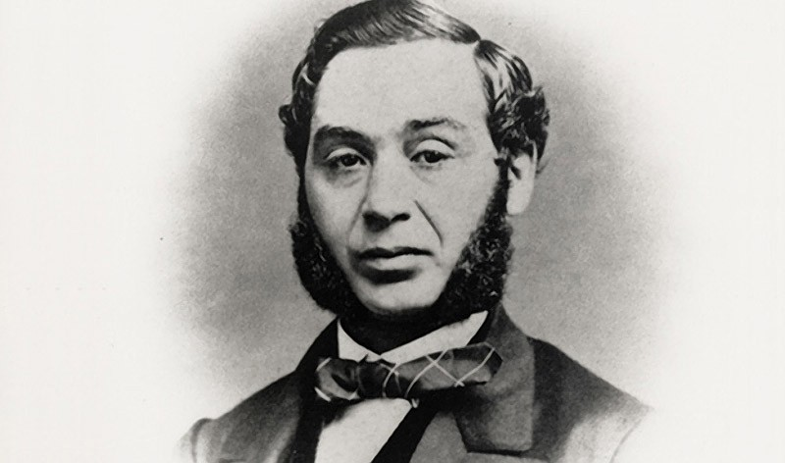
Джинсы изобрел эмигрант из Германиии Ливай Стросс в 1873г., который содержал магазин готовой одежды в Калифорнии, в ту пору охваченной «золотой лихорадкой».
Его основными клиентами были золотоискатели и шахтеры, которые нуждались в прочной и дешевой одежде.

Slide 3
Традиционный голубой цвет джинсовой ткани также объясняется не дизайнерским расчетом, а вполне прозаическими причинами.
В 19 веке самым дешевым и стойким красителем считалось индиго, придававшее тканям темно-синий цвет.

Slide 4
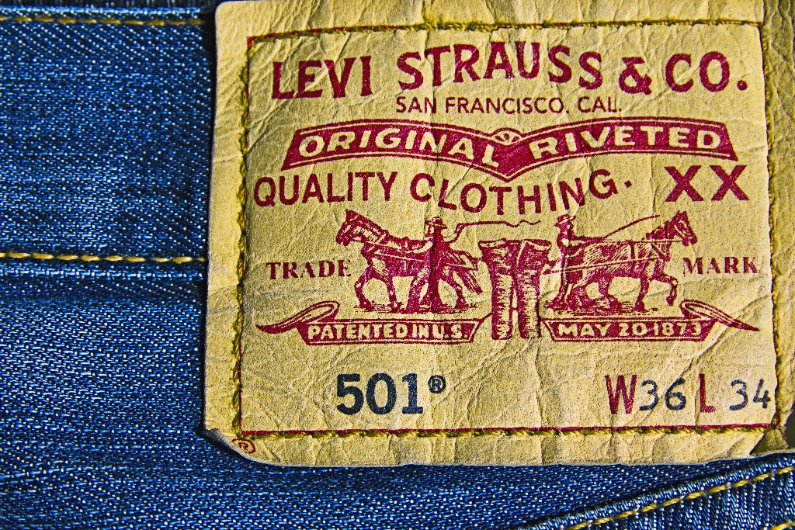
Считается, что Ливай Строссс дал своим штанам название «джинсы», чтобы подчеркнуть, что они сшиты из хорошо известной и качественной ткани.
В 1986 году он впервые в мире снабдил джинсы кожаным лейблом, на котором были изображены две лошади, пытающиеся разорвать джинсы.

Slide 5
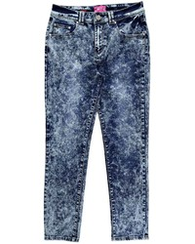
В 1980-е годы имидж джинсов вновь сменился. Они стали символом самолюбия и богатства.
Тогда впервые появились «вареные» джинсы и начались эксперименты с их цветовой гаммой.
Для супербогатых людей создавались особые модели, украшенные драгоценным камнями, вышивкой и апликацией.

Slide 7
Для того, чтобы узнать фасон джинсов, обратите внимание на надпись на этикетке - не даром же она прикреплена к штанам. И если там написано…
- Relaxed - то это джинсы… ну, просто джинсы, то есть обычные по ширине, и годятся для любого приятного время препровождения.
Baggy - это широкие и мешковатые джинсы. Естественно, идут далеко не всем.

Slide 8
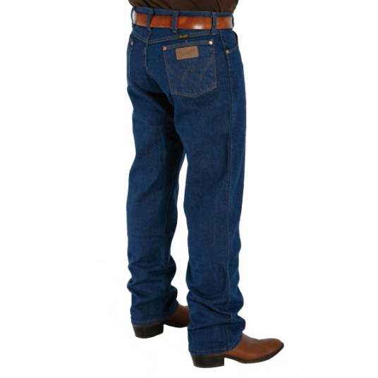
Boot Flare (или Boot Cut) - это джинсы, что называется, для "настоящих ковбоев и ковбоек" - пояс немного приспущен на бедра, штанины эффектно облегают бедра, а ниже колена слегка расклешены.
Fit - джинсы весьма узкие (но без фанатизма). Штанины прямые или слегка зауженные. По мнению специалистов - единственные джинсы, которые прилично смотрятся с пиджаком.

Slide 9
- Slim – это очень узкие джинсы. Поэтому хорошая фигура - обязательна.
- Cargo - это довольно "хитрый" фасон, означающий, что на какую-нибудь из основных моделей пришили накладные карманы.

Slide 10
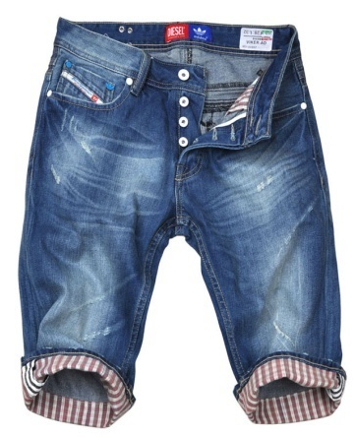
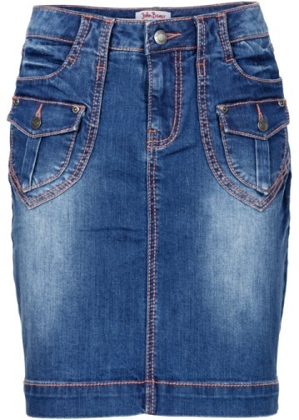
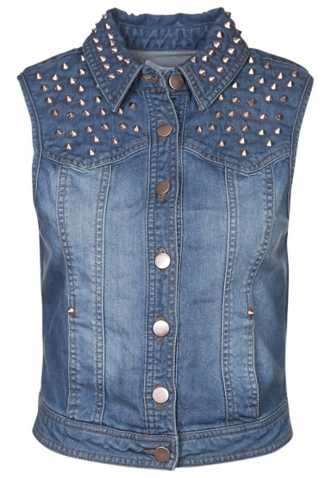
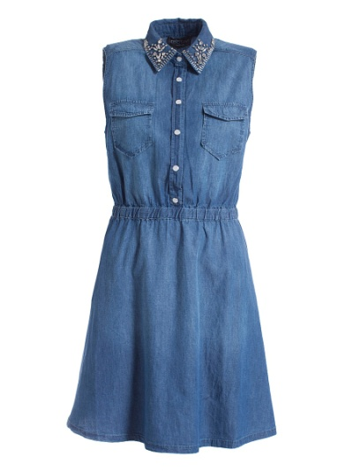
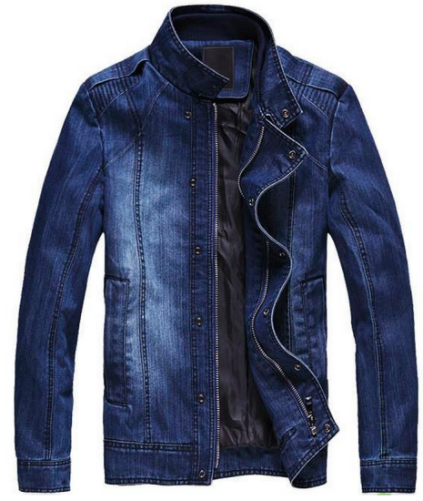
Джинсовая одежда за 143 года ничуть не надоела, а только доказала свою практичность, универсальность, способность уживаться с любым стилем.
Что бы не говорили теоретики швейного и ткацкого дела, джинсы никогда не выйдут из моды, как не выйдут из моды практичность и естественность.
Поэтому мы не без повода проводим сегодня свободную пятницу «Джинсовый рай»
«Джинсы- вещь вечная !»

